Slide 1
Schleifen, Enums, Switch
Notes:
Willkommen!
Sämtliche Notizen sind nur zur Unterstützung für den Trainer gedacht.

Slide 2
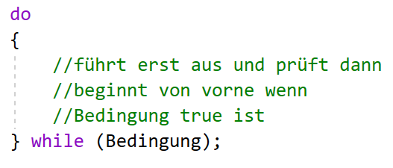
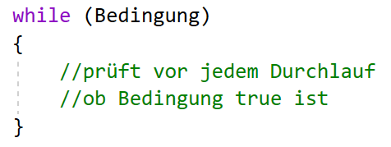
Bedingungsgesteuerte Schleifen
kopfgesteuerte Schleifen
fußgesteuerte Schleifen
Notes:
wiederholt solange die Bedingung war ist
Bedingung muss sich zur Laufzeit ändern, da sonst Endlosschleife
while => kopfgesteuert und prüft zuvor die Bedingung
do-while => fußgesteuert und prüft erst nach erstem Durchlauf
mit break kann die Schleife verlassen werden
mit continue wird der Durchlauf abgebrochen und neu geprüft

Slide 3
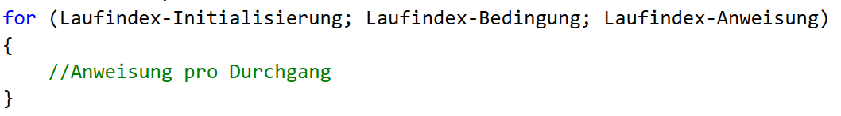
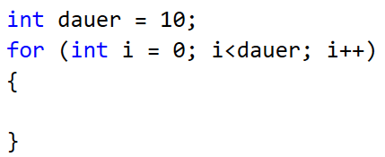
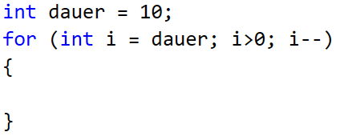
Zählerschleife (for-Schleife)
inkrementale for-Schleife
dekrementale for-Schleife
Notes:
Anzahl der Durchläuft sind durch den Laufindex festgelegt
Laufindex muss deklariert und initialisiert werden
Bedingung ab wann Laufindex fertig ist
Wird bei jedem Durchlauf auf wahr geprüft
Die Anweisung für den Laufindex wird nach jedem Durchlauf der for-Schleife ausgeführt

Slide 4
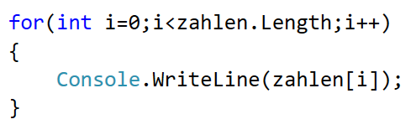
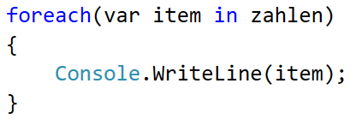
Array mit ..
.. for-Schleife durchlaufen
.. foreach-Schleife durchlaufen
Notes:
in for-Schleife die Length-Eigenschaft der Array benutzen
danach mit dem Laufindex über den Index der Array gehen
in foreach-Schleife wird direkt auf das Element zugegriffen und es kann verwendet werden
var = Datentyp
item = das aktuelle item

Slide 5
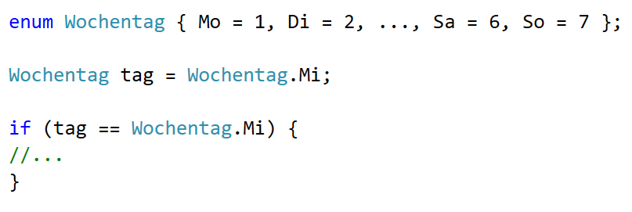
Enums
eigener Datentyp mit fest vorgegebenen Zuständen
jeder Zustand entspricht einem Integer
Notes:
Integer hinter dem Zustand kann selber vergeben werden oder wird automatisch mit 0 beginnend gesetzt
Vorteil zu string/int => alle Zustände sind bekannt und können nicht abweichen, verbesserte Lesbarkeit

Slide 6
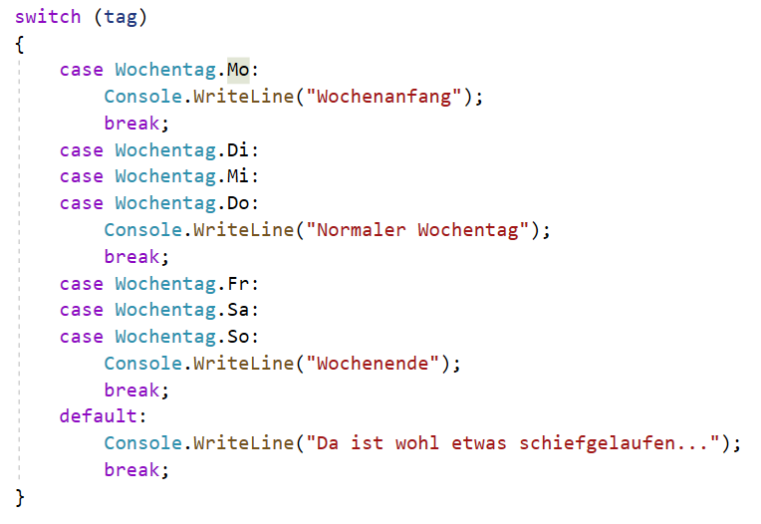
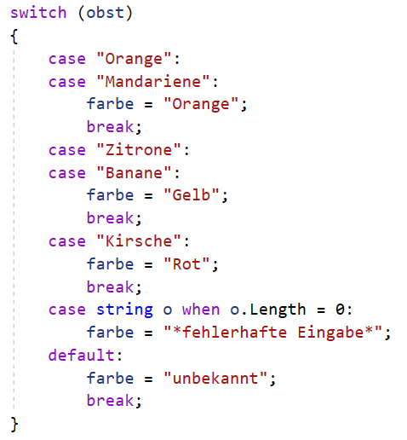
switch-Anweisung
Notes:
verkürzte Schreibweise von if/else mit Prüfung einzelner Variabeln
Zustände bekommen jeweils ein case
Anweisung in einem Case muss immer mit einem break beendet werden
mehrere Cases können auf eine Anweisung laufen
bei keinem definierten Zustand werden Anweisungen im default case ausgeführt
Seit C#7 kann auf alle Datentypen switch angewendet werden (zuvor nur Grunddatentypen)​
Wird ein komplexer Datentyp in switch abgefragt, kann dieser auf bestimmte Typen geprüft werden​
z.B.: Switch(obj){case Datentyp variable when variable.X > 0: Anweisung;break;}​
when-Operator beschreibt Zustand des Objektes näher​

